Slide 1
Biến Đổi Khí Hậu
Nguyễn Võ Trung Kiên
CNTT7

Slide 2

1. Biến đổi khí hậu là gì?
Biến đổi khí hậu là sự thay đổi dài hạn của hệ thống khí hậu Trái Đất (khí quyển, thủy quyển, sinh quyển, thạch quyển) do cả nguyên nhân tự nhiên và nhân tạo, trong đó hoạt động con người ngày càng đóng vai trò chủ đạo.

Slide 3
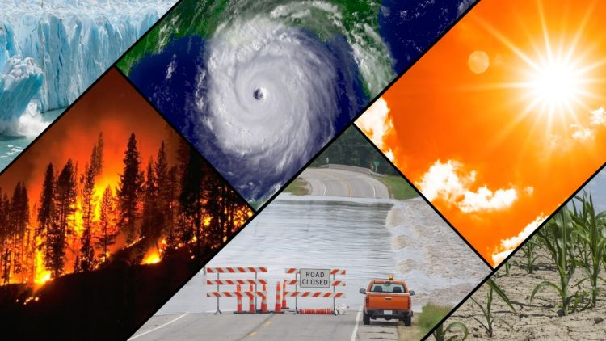
2. Nguyên nhân
Đốt nhiên liệu hóa thạch (than, dầu), phá rừng, khai thác quá mức các hệ sinh thái là những nguyên nhân chính làm gia tăng các chất thải khí nhà kính, gây hiệu ứng nhà kính và làm Trái Đất nóng lên
Các yếu tố tự nhiên như núi lửa phun trào, thay đổi độ sáng Mặt Trời, hay các thay đổi về quỹ đạo Trái Đất cũng ảnh hưởng đến khí hậu, nhưng ở quy mô nhỏ hơn so với tác động do con người

Slide 4
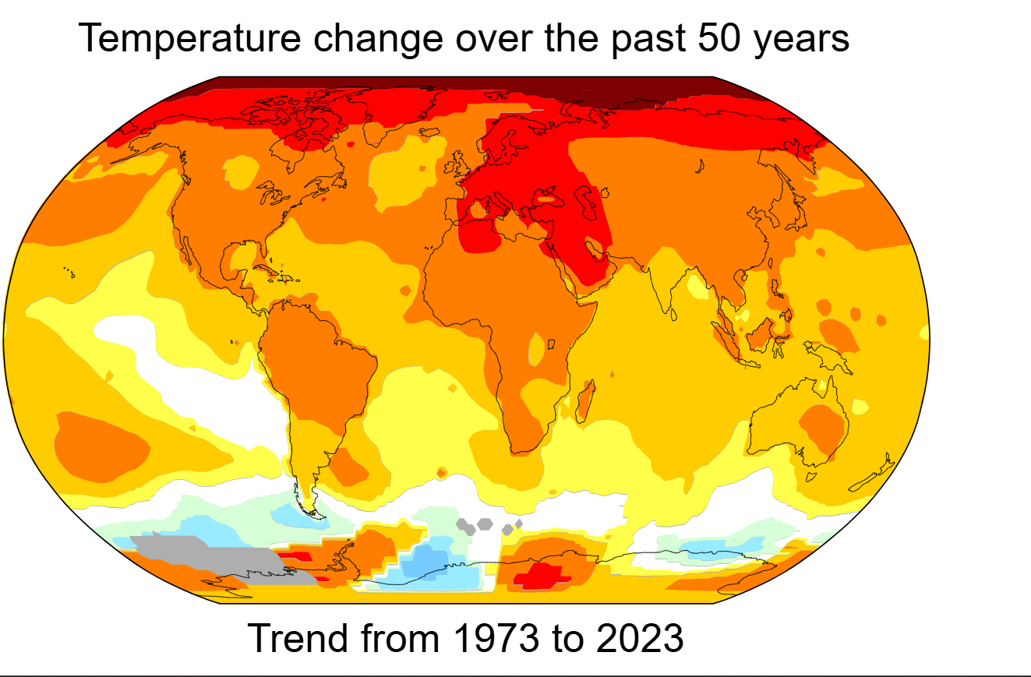
3. Biểu hiện
Tăng nhiệt độ toàn cầu:Nhiệt độ trung bình của Trái Đất tăng lên, dẫn đến các đợt nắng nóng kéo dài và khắc nghiệt.

Slide 5
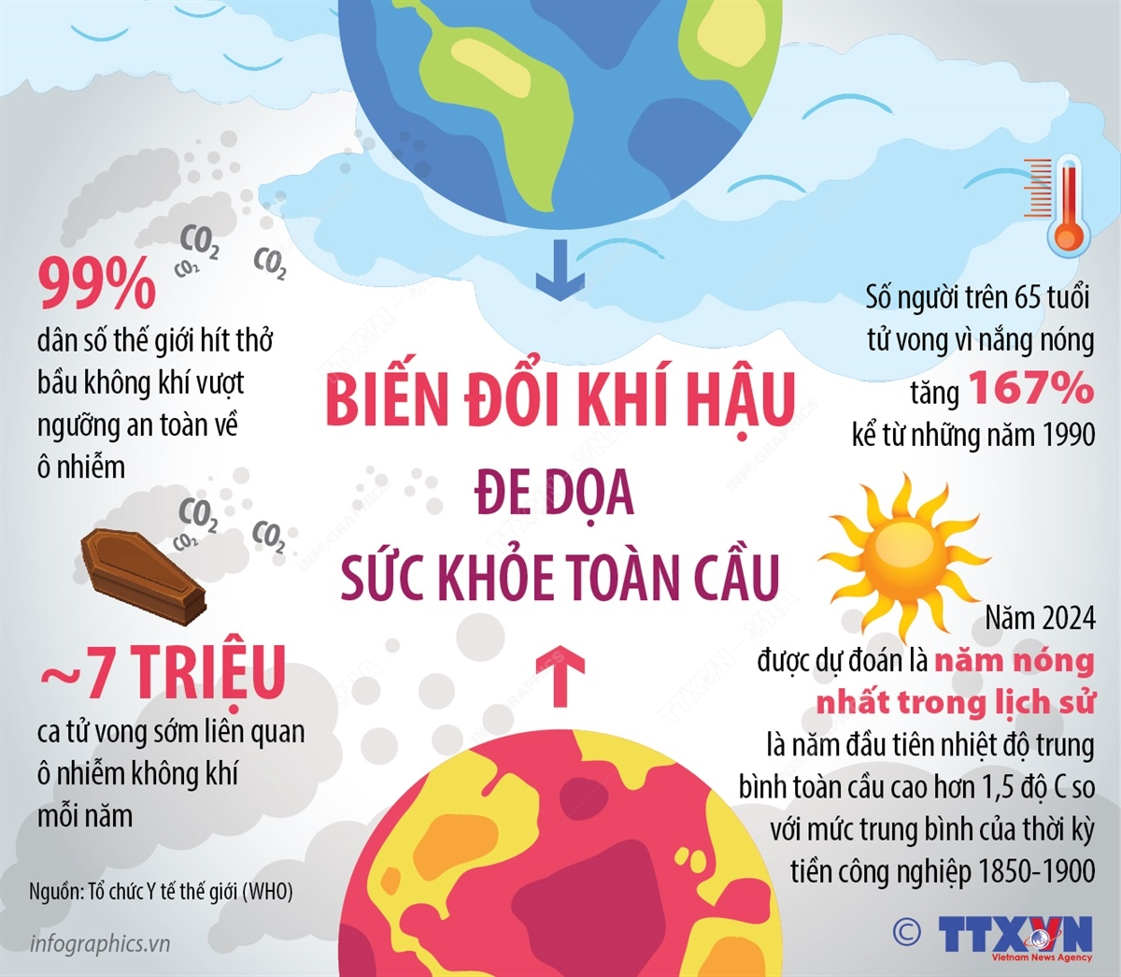
Băng tan và mực nước biển dâng:Sự nóng lên làm băng ở các cực tan chảy, khiến mực nước biển dâng cao, đe dọa các vùng ven biển và đảo nhỏ
Thời tiết cực đoan:Tần suất và cường độ của các hiện tượng thời tiết cực đoan như bão, lũ lụt, hạn hán và sóng nhiệt tăng lên
Suy thoái hệ sinh thái:Môi trường sống của động vật và thực vật bị phá hủy, dẫn đến suy thoái đa dạng sinh học và nguy cơ tuyệt chủng

Slide 6
5. Giải pháp
Chuyển đổi năng lượng:Chuyển đổi sang các nguồn năng lượng tái tạo như năng lượng mặt trời, gió để giảm phát thải khí nhà kính
Bảo vệ môi trường:Bảo vệ và trồng thêm cây xanh, bảo tồn các hệ sinh thái
Nâng cao nhận thức và giáo dục:Tuyên truyền về biến đổi khí hậu để mỗi người dân nâng cao ý thức và cùng chung tay hành động.
Phát triển bền vững:Các doanh nghiệp và cá nhân cần thực hiện các biện pháp để giảm thiểu tác động đến biến đổi khí hậu trong hoạt động của mình

